Slide 1
Newegg DBMOVE Training
Sophie.X.Ma
CD DBA Team

Slide 2
Agenda
DBMOVE简介 ( 5 Minutes)
DBMOVE工作流程 (20 Minutes)
数据库环境说明 ( 5 Minutes)
DBFORM填写规范 (30 Minutes)
DBCC填写规范 (15 Minutes)
DBMOVE Add In的使用 (10 Minutes)
Q & A ( 5 Minutes)

Slide 3
DBMOVE简介
什么是DBMOVE?
DB MOVE工作是将开发团队编写的脚本提交到测试环境进行测试，测试环境通过后提交到产品环境，这样的一个工作流程叫DBMOVE
DBMOVE作用
确保提交到产品环境脚本的规范化
确保提交到产品环境脚本的高效性
Training aims
熟悉DBMOVE和DBCC流程
熟悉DBMOVE的规范
理解并避免经常犯的错误
养成良好的脚本编写习惯

Slide 4
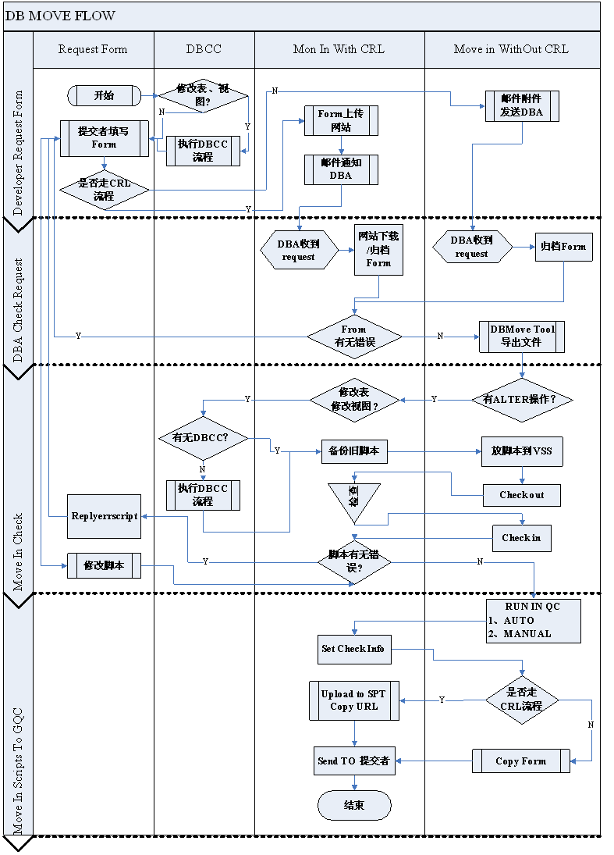
DBMOVE Flow Introduction

Slide 5
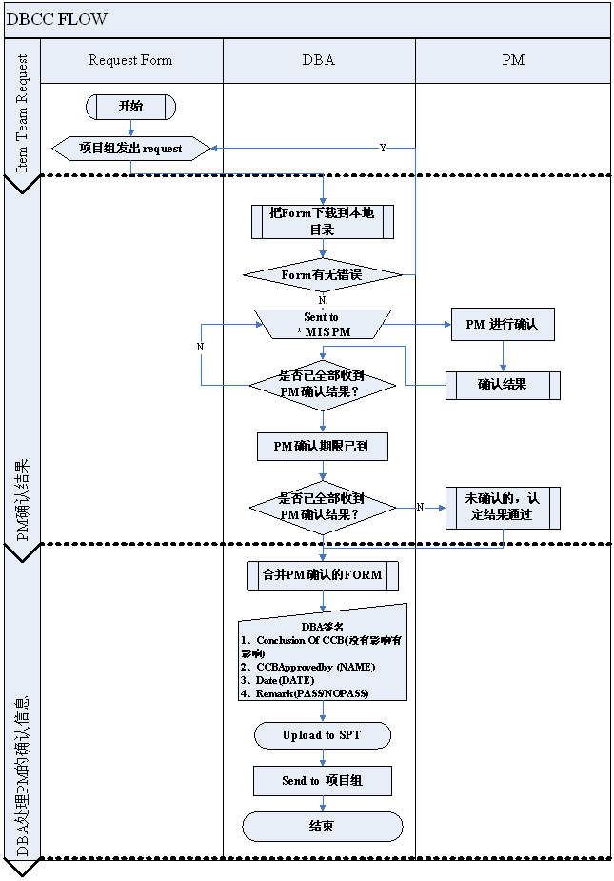
DBCC Flow
Notes:
DBCC FORM URL:http://misapp01:8000/sites/DBA/Database%20Change%20Confirm/Forms/AllItems.aspx

Slide 6
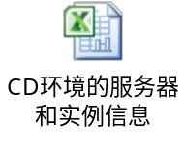
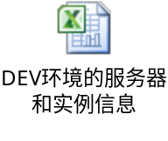
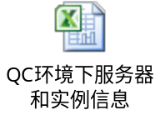
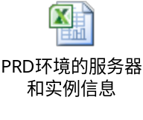
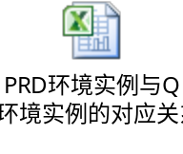
数据库环境说明
本地环境（CD/XA/SH）
开发环境（DEV/GDEV）
测试环境（QC/GQC）
产品环境（PRD）

Slide 7
DBForm填写规范
示例：
  DBForm各部分内容解说，
  一般DBForm的填写, 各部分填写注意事项
  create/alter job的填写
  create replication的填写
其他注意点
  create/alter table和insert/update date table脚本不能放在同一个Form中
  有特殊需求的需要在脚本中和Form中添加备注说明。Form中针对一个脚本的可以添加description中，针对整个Form可以添加others一栏
3. 当你的脚本存在问题，DBA回复邮件给你，请你在DBA返回给你 的Form上做修改
4. 创建log表的Form中应该同时出现定期删除该log表的job

Slide 8
DBCC填写规范
示例
  dbcc 各部分内容解说，一般的填写规范
  datacache/replication affect一栏的填写及replication的获取
  确认组的勾选
  DBCCNO的获取
注意点
  Change Descripiton中应该包含你操作所在server，db信息
  给某个表添加带有默认值约束的非空列步骤：
    添加带有默认值的可空列
    循环更新该列为默认值
    修改该列为非可空列

Slide 9
DBCC填写规范
USE dbname
GO
ALTER TABLE dbo.tb_item ADD state INT NULL
CONSTRAINT DF_tb_item_state DEFAULT 1
GO
WHILE (1=1)
BEGIN
UPDATE TOP(1000) dbo.tb_item ------批处理规范
SET state=1
WHERE state IS NULL;
IF @@ROWCOUNT<>1000
BREAK;
WAITFOR DELAY '00:00:10'
END
GO
ALTER TABLE dbo.tb_item ALTER COLUMN state INT NOT NULL

Slide 10
批量处理的规范
关于Production环境数据初始化、数据迁移以及批量处理数据，请按照以下规则：
  对于同步链上的表，一般要求每次更新 <=1000 条，Delay >=15 秒；
  对于非同步链上的表，一般一次更新 <=2000，延迟 >= 5 秒。
关于insert/update/delete 一次性脚本，都必须加top限制，如果数据量多的话，就需要按照上面的批处理规范进行循环处理

Slide 11
UpdateDemo | DeleteDemo
DECLARE @rows int, @rows_limit int, @row_batch int, @row_count int; SELECT @rows = 0, @rows_limit = 2000000, -- 处理的最大记录数限制 @row_batch = 3000, -- 每批处理的记录数 @row_count = @row_batch; WHILE @row_count = @row_batch AND @rows < @rows_limit BEGIN; UPDATE TOP(@row_batch) a SET a.CurrencyCode = 'USD' FROM dbo.TableObjectName a WHERE a.CurrencyCode IS NULL ; SELECT @row_count = @@ROWCOUNT, @rows = @rows + @row_count; WAITFOR DELAY '00:00:05'; -- 每批处理之间的延时 END; | DECLARE @rows int, @rows_limit int, @row_batch int, @row_count int; SELECT @rows = 0, @rows_limit = 50000, -- 处理的最大记录数限制 @row_batch = 1000, -- 每批处理的记录数 @row_count = @row_batch; WHILE @row_count = @row_batch AND @rows < @rows_limit BEGIN; DELETE TOP(@row_batch) SRC OUTPUT deleted.C1 -- 如果是数据转移, 则有OUTPUT 删除记录到目标表, 否则没有这个 INTO target_table(C1) -- 目的表 --OUTPUT deleted.col1, deleted.col2 -- 如果源和目标表的列序不一样, 或者只转移指定的列 -- INTO tabger_table( -- col1, col2) FROM source_table SRC -- 源表 WHERE filter = 1; -- 记录处理条件 SELECT @row_count = @@ROWCOUNT, @rows = @rows + @row_count; WAITFOR DELAY '00:00:10'; -- 每批处理之间的延时 END;

Slide 12
DBMOVE 插件
作用
  获取一些prd上对象、同步练等信息
  Check常规的错误，减少与DBA交互次数，从而提高Move In工作效率，大大节约时间。
功能介绍与使用方式
  Check脚本
  获取Replication信息
  获取对象信息
  代码库
  规范脚本
Demo

Slide 13
Q & A
Thank you!

